Slide 1
Δίκτυα Υπολογιστών Ι
Δρ. Ευάγγελος Μαρκάκης

Slide 2
Τι είναι Δίκτυο Υπολογιστών…
Δίκτυο επικοινωνίας δεδομένων
Δύο ή περισσότερους Υπολογιστές / Περιφερειακές συσκευές
Με χρήση διαφόρων τύπων καλωδίων (Coaxial, UTP, Fiber Optic)
Μέσο επικοινωνίας (χαλκός, φως, αέρας, ήχος κλπ.)
Κάρτα δικτύου

Slide 3
Ορισμός…
Δύο ή περισσότεροι υπολογιστές, θεωρούνται συνδεδεμένοι σε δίκτυο, όταν μπορούν να ανταλλάσσουν πληροφορίες μεταξύ τους.

Slide 4
Τι Χρειάζεται….
Κάρτα Δικτύου
Μέσο

Slide 5
Τοπολογίες…

Slide 6
Κατηγορίες…

Slide 7
…Κατηγορίες…

Slide 8
Σύγκριση…

Slide 9
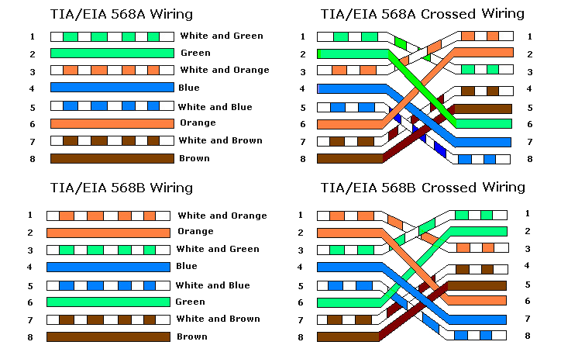
Σύνδεση με καλώδιο UTP
Δύο χρωματοκώδικες
568 Α
568 Β
Straight
Τερματικά διαφορετικού τύπου (PC->Switch, PC->Router)
Cross
Τερματικά ίδιου τύπου (PC->PC, Switch->Switch, Router->Router)
https://en.wikipedia.org/wiki/Twisted_pair

Slide 10
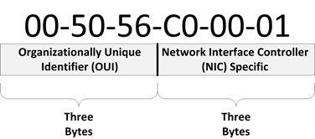
MAC Address
Η MAC Address ή αλλιώς Hardware Address είναι ένας 48-bit (πλέον 64-bit) αριθμός ο οποίος για κάθε κάρτα δικτύου είναι μοναδικός. Είναι κάτι σαν το serial number της κάρτας.
Οι αριθμοί αυτοί είναι μοναδικοί σε ολόκληρο τον κόσμο και ορίζονται από τον κάθε κατασκευαστή καρτών και συσκευών δικτύων. H MAC Address αποθηκεύεται στην συσκευή από τον ίδιο τον κατασκευαστή της και δεν μπορεί να αλλάξει ποτέ.
Ο ρόλος της MAC address είναι η αναγνώριση του κάθε υπολογιστή με μονοσήμαντο τρόπο σε ένα δίκτυο σε φυσικό επίπεδο (physical layer - TCP/IP Layer 2).

Slide 11
Διεύθυνση IP
Κάθε δικτυακή συσκευή(PC, cell-phone, raspberry, printer) σε δίκτυο, έχει μια διεύθυνση ΙΡ μοναδική για το συγκεκριμένο δίκτυο.
IPv4 (Internet Protocol Version 4)
Κάθε διεύθυνση IPv4 αποτελείται από τέσσερις ομάδες αριθμών XXX.XXX.XXX.XXX (32-bits), με την κάθε ομάδα να μπορεί να έχει μια τιμή από 0 μέχρι 255 ή, μιλώντας σε bit, από 00000000 έως 11111111. Θεωρητικά, με αυτή τη μορφή, όλες οι διαφορετικές διευθύνσεις που θα μπορούσαν να παραχθούν, από τη 0.0.0.0 μέχρι τη 255.255.255.255 θα ήταν κάτι λιγότερο από 4.3 δισεκατομμύρια (2^32).
IPv6 (Internet Protocol Version 6)
Για να αντιμετωπιστεί η εξάντληση των διευθύνσεων IPv4, έχει αναπτυχθεί μία νέα έκδοση του πρωτοκόλλου IP, με την ονομασία IPv6. Είναι της μορφής 2001:0db8:85a3:0042:1000:8a2e:0370:7334 (128-bits), και μπορούν με αυτή να παραχθούν πάνω από 3.4*10^38 διαφορετικές διευθύνσεις (2^128).

Slide 12
Επίπεδα Δικτύου

Slide 13
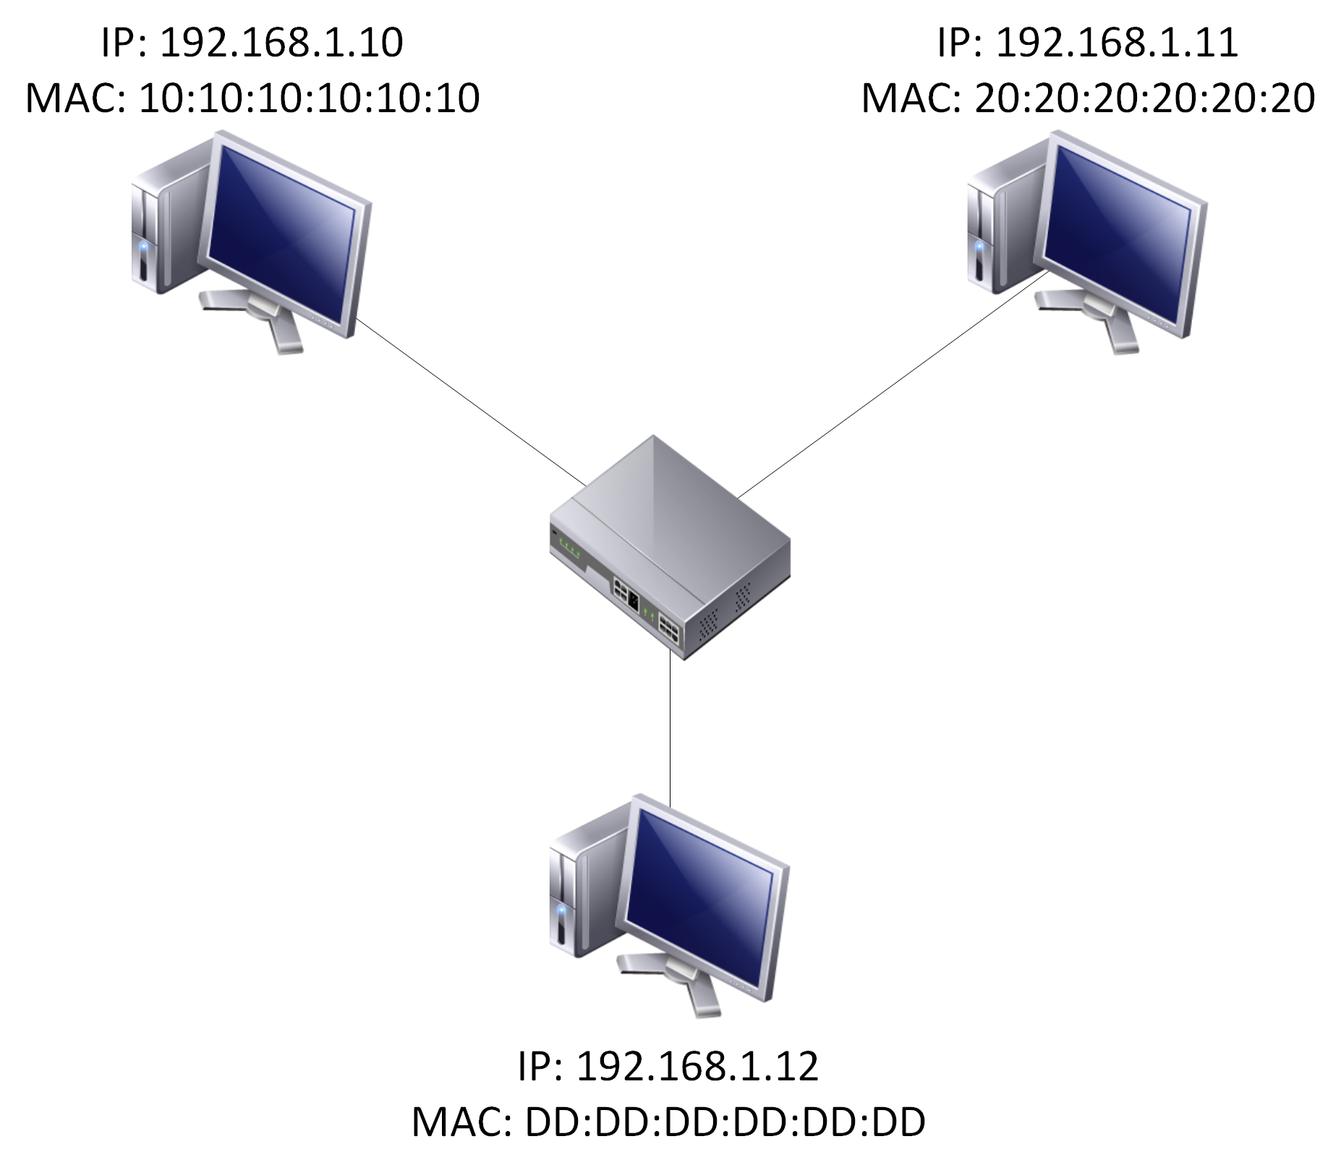
Βασικό Δίκτυο

Slide 14
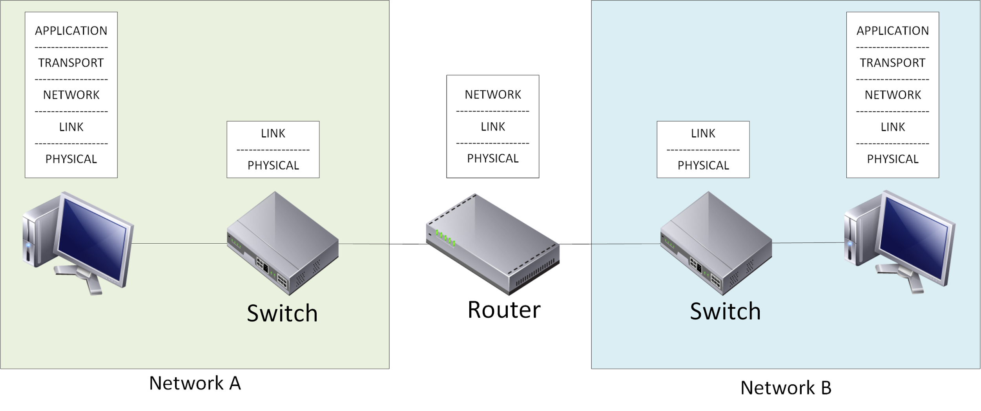
Επίπεδα Δικτύου ανά Συσκευή

Slide 15

Απορίες

